Slide 1
C++程式實作 西洋棋模擬器
#include <bits/stdc++.h>
using namespace std;
int main() {
}
復旦高中 349班 郭昀漢
--------------------------------
Process exited after 0.02414 seconds with return value 0
請按任意鍵繼續 . . .

Slide 2
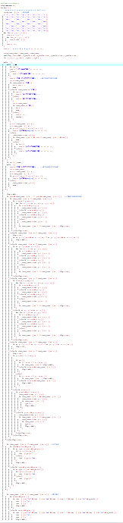
大綱
⟐ 作品摘要
⟐ 實作動機
⟐ 編寫過程
⟐ 成品展示
⟐ 心得反思

Slide 3
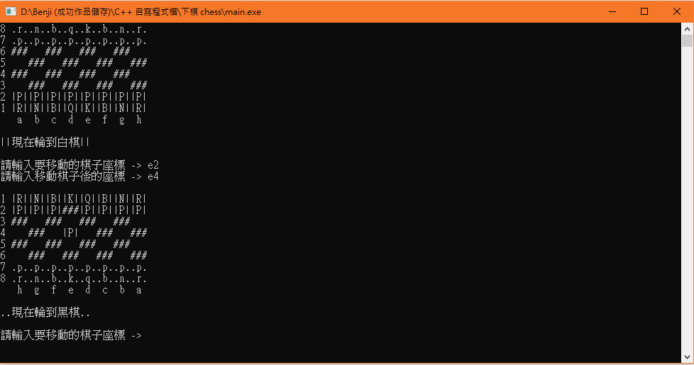
作品摘要
這是一個可以讓兩個玩家下西洋棋的程式
大寫子母代表白棋，小寫則代表黑棋
輸入先後兩次座標即可移動棋子
以類似訊息的方式呈現畫面

Slide 4
實作動機
我曾加入校內的程式設計社團兩年，因此學會編寫C++程式，也會些演算法。我想試著使用C++來寫遊戲，因為我曾用過Scratch、Vp6、Arduino做過遊戲小品，但從來沒有用C++寫過，於是想要挑戰自我，用C++寫寫看。
在選擇遊戲主題時，我想到chess.com，它是一個能跟其他玩家連線下西洋棋的網站。而且「做出雙人西洋棋對戰遊戲」這個主題剛好符合我的能力，不會難到做不出來，但也具有挑戰性。
那幾天剛好是連假，於是我就開始編寫程式，嘗試寫出讓兩位玩家能在一台電腦上互相對戰的西洋棋程式。

Slide 5
編寫過程
一開始，我想用二維陣列代表棋盤，發現透過不斷改變元素的圖案，就可以製造類似棋子移動的效果。
後來我在執行程式時，觀察到當換黑方下棋，棋盤的方向會不太符合習慣，於是我讓電腦在每一次下棋都要上下翻轉棋盤。
其實這樣就已經完成一半了，因為這樣已經是一個可以下棋的棋盤，但我想加入判定輸贏以及棋子是否符合規則的機制，遊玩時更方便，也防止玩家作弊。

Slide 6
編寫過程
接著就是if跟else的衝擊，我花了好多時間就是為了把每一種棋子的移動方法都教會電腦，還要考慮特殊規則，例如兵的升變、國王易位、過路兵等，花了不少心力。
但是因為將軍、將殺的判定機制太複雜，我想很久卻想不出解決方法，因此未編寫這一部分，交給玩家自行判斷。
我花了三天，終於完成了作品，雖然我把遊戲規則改成吃掉國王才算贏，沒有將軍機制，但還是一個可以玩西洋棋的程式。三天連假就這麼地結束了，不過我卻感到十分充實。

Slide 7
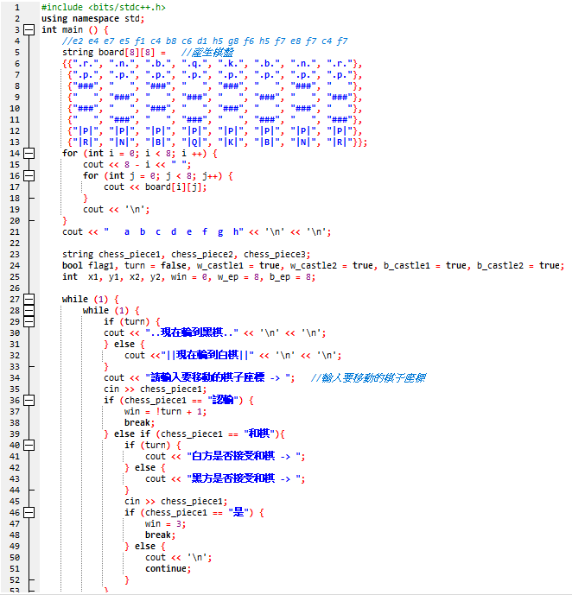
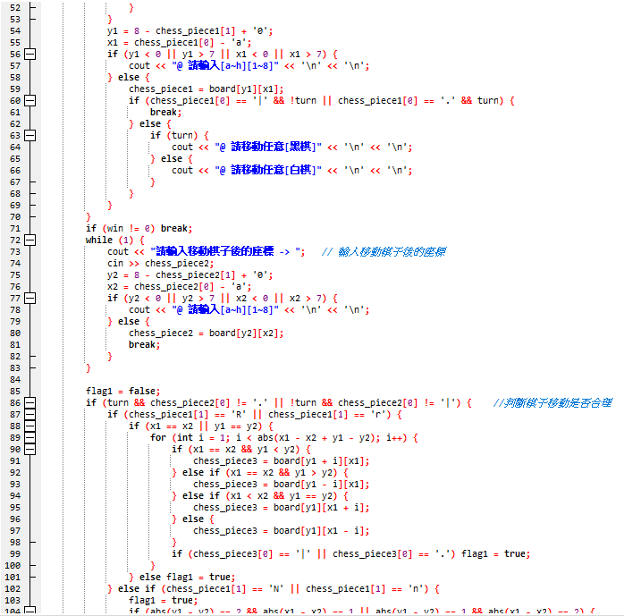
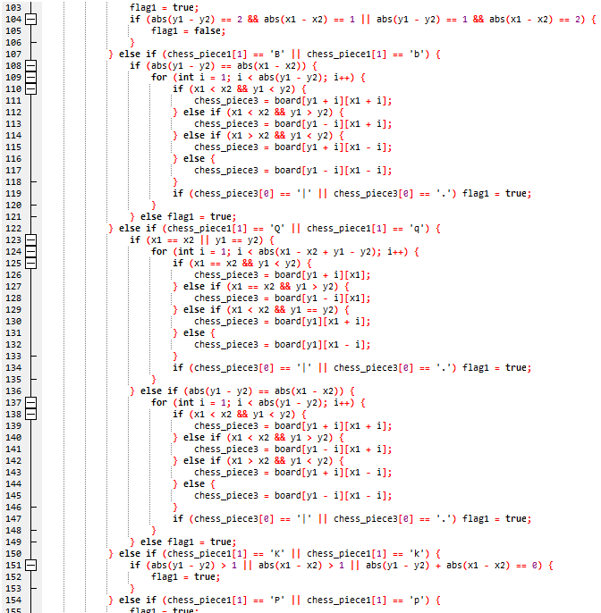
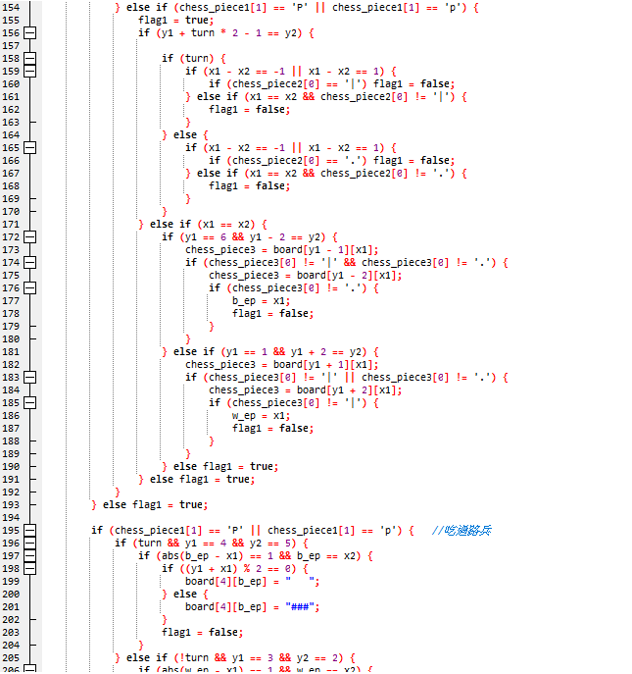
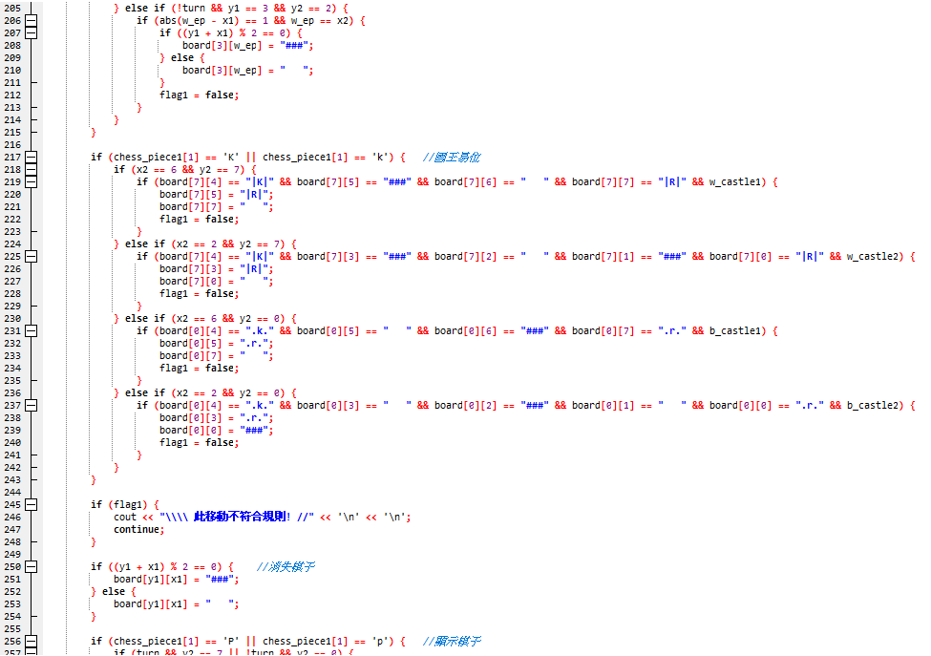
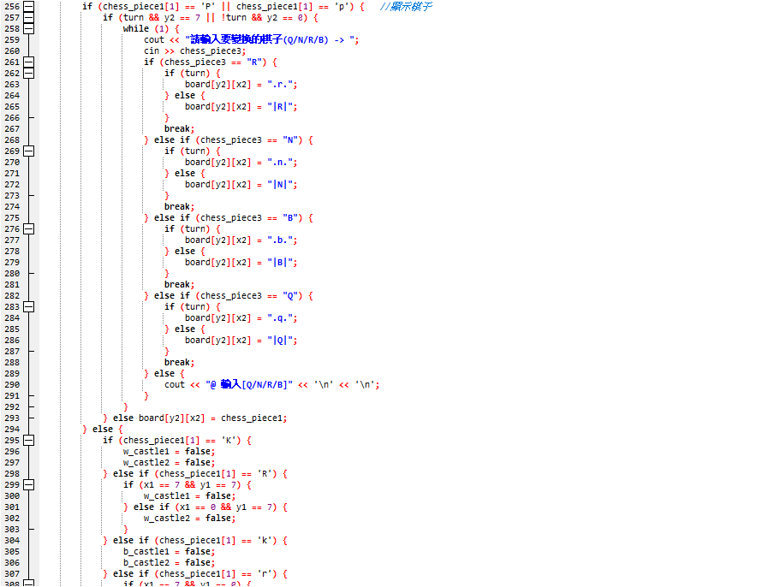
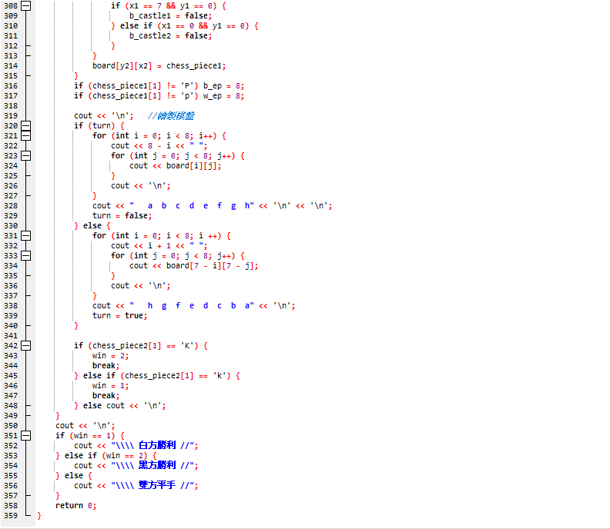
成品展示 程式內容

Slide 8
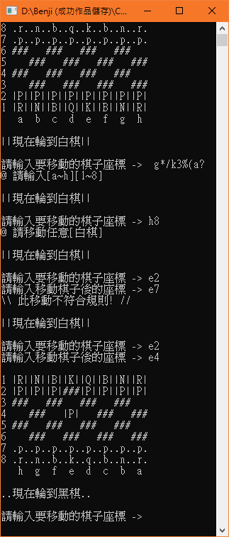
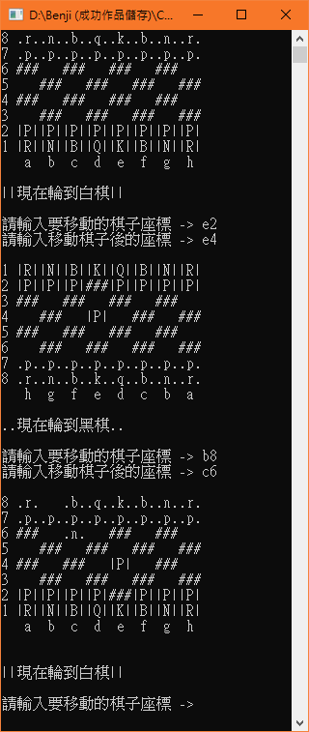
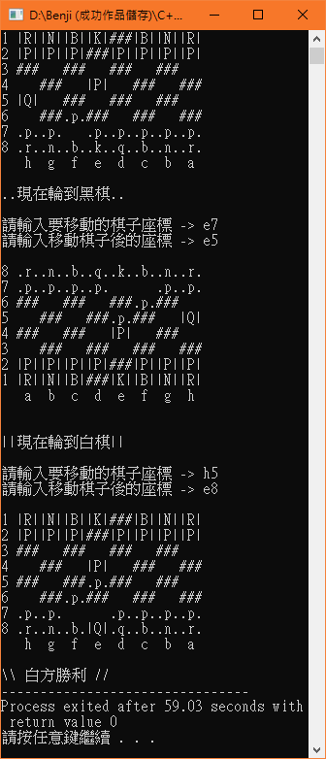
成品展示 執行結果

Slide 9
心得反思
透過開發這個西洋棋程式，我更深入理解了C++語言，也在無形中增強了我的邏輯思考能力和問題解決能力。
然而，我也承認我有點逃避製作西洋棋中的將軍、將殺機制的部分，不該應為做不出來而忽略，有時還是要克服挑戰，才會成長。也許再繼續努力學習程式設計，就會想到解決方法。
未來，我想把將軍、將殺的部分完成之外，還想深入學習AI，這樣就可以設計出跟人工智慧的電腦對手對戰的單人模式。
期望我能勇於面對將來的挑戰，並且一一突破。

Slide 10
謝謝大家
#include <bits/stdc++.h>
using namespace std;
int main() {
cout << "謝謝大家";
}
謝謝大家
--------------------------------
Process exited after 0.09252 seconds with return value 0
請按任意鍵繼續 . . .

